Slide 1


Notes:
更多模板请关注：https://haosc.taobao.com

Slide 2
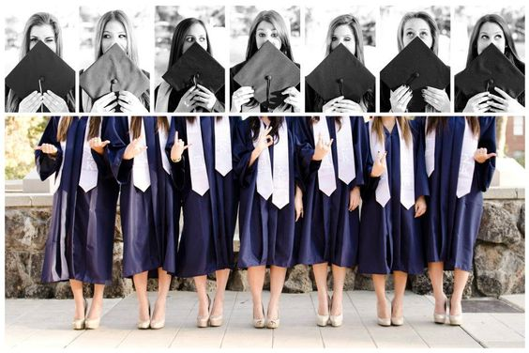
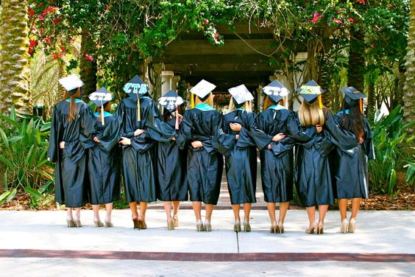
回忆
memory

Slide 3



就像是是蓬蓬勃勃的生机，是不会泯灭的希望，是一往无前的勇敢，是生命中最辉煌的色彩……

Slide 4



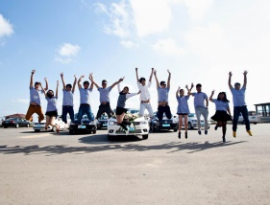









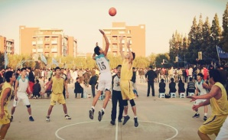
因为青春，我们用力深呼吸，
用力作梦。

Slide 5


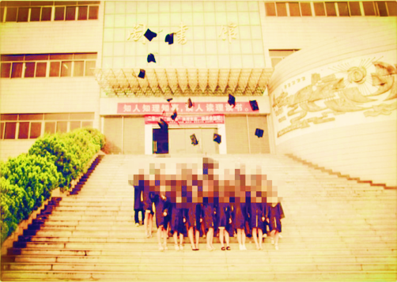




只有体验过同窗的情谊，才能懂得生活的美妙。

Slide 6


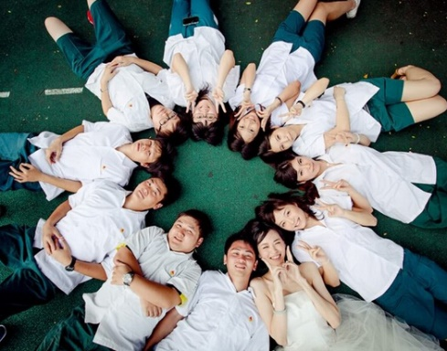
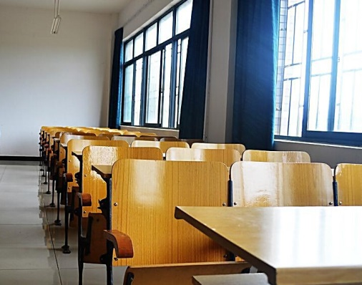

因为青春，我们不怕失败，努力往前飞

Slide 7


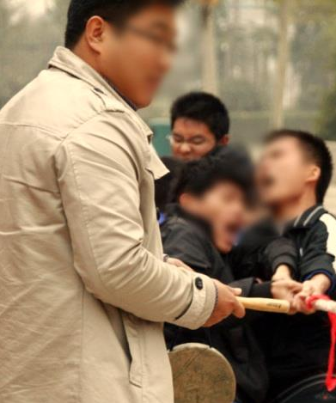




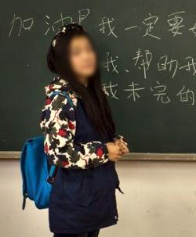
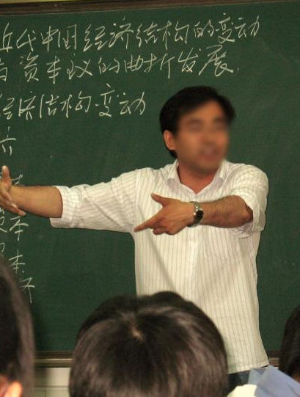
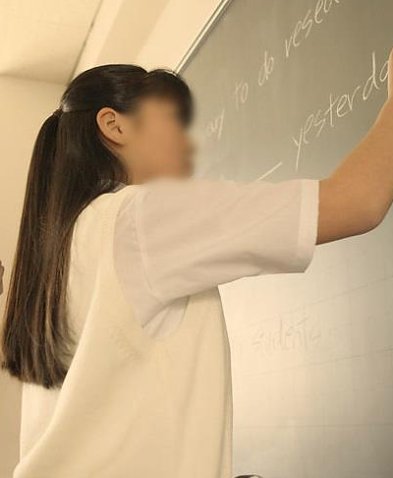
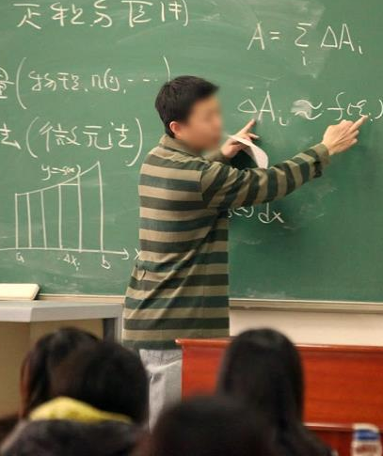






时光荏苒，岁月如歌，回首校园生涯，我们不仅收获了学业，更收获了友谊! 回顾那青春燃烧的岁月，是那么的美好、那么的亲切!同桌的笑声记忆犹新，

Slide 8

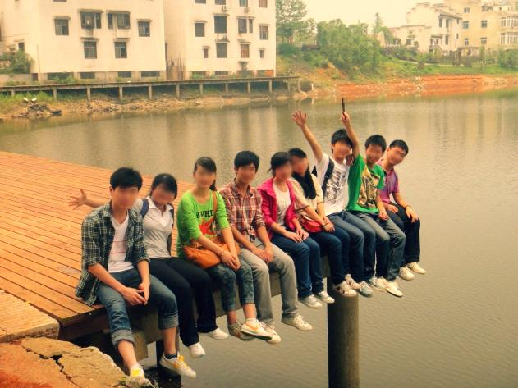












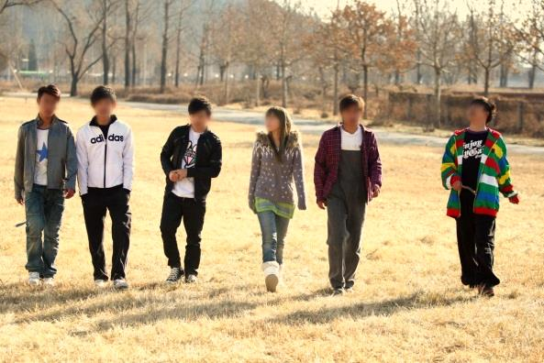

时光总是太短暂，留下了我的眷恋，刻下了你的自信和恬然； 岁月总是太漫漫，印记划过我的脸，彩虹架过你的天；

Slide 9









青春
教室
妹子

Slide 10

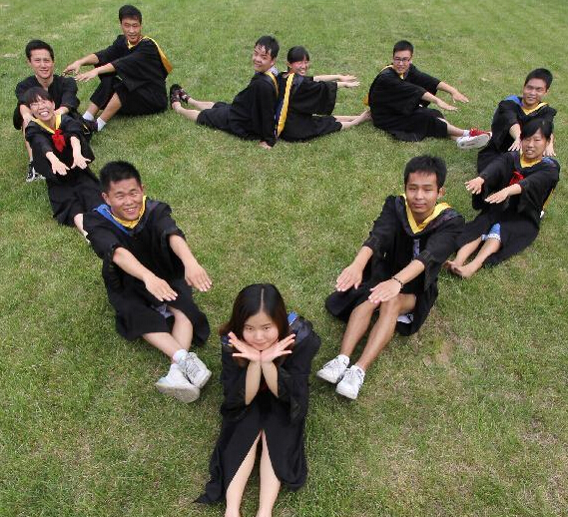
因为青春，我们约定制造共同的回忆，镶在青春纪念册。

Slide 11












Slide 12

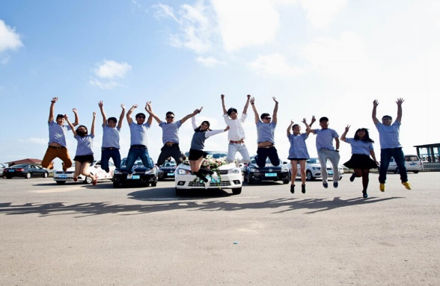


因为青春，我们有用不完的精力。

Slide 13


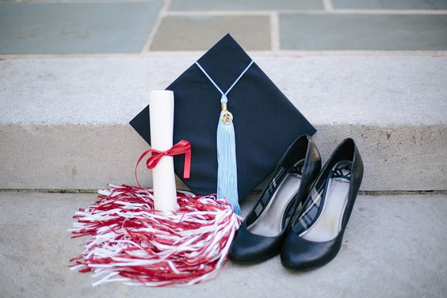
记 忆
开始的开始 是我们唱歌
最后的最后 是我们在走
最亲爱的你 像是梦中的风景

Slide 14
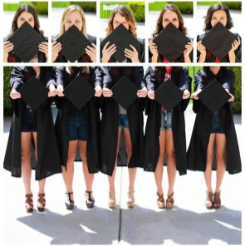


如果再见不能红着眼是否还能红着脸
就像那年匆促刻下永远一起那样美丽的谣言
如果再见不能红着眼是否还能红着脸
就像那年匆促刻下永远一起那样美丽的谣言
如果再见不能红着眼是否还能红着脸
就像那年匆促刻下永远一起那样美丽的谣言

Slide 15
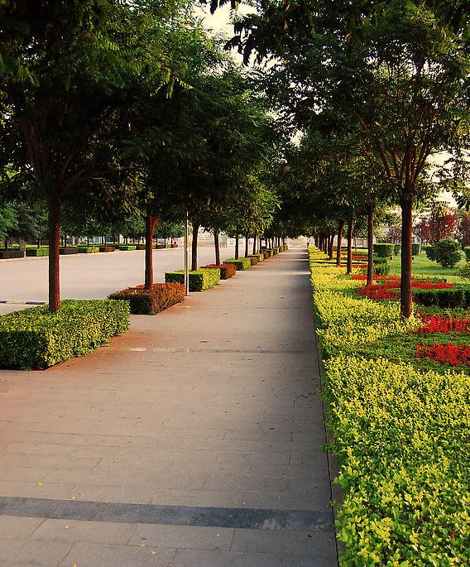
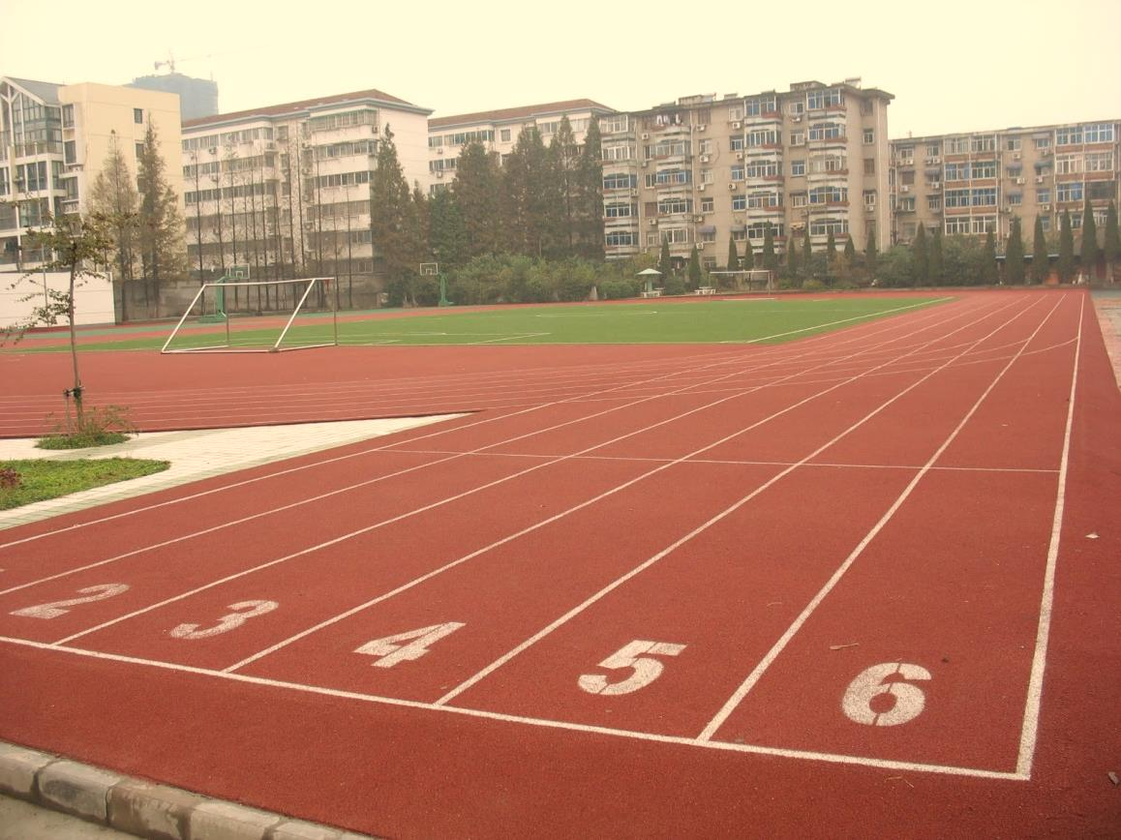
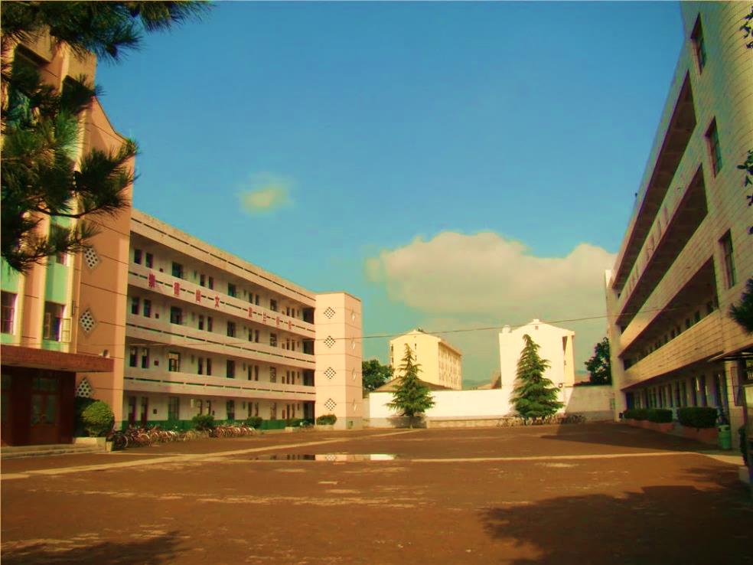
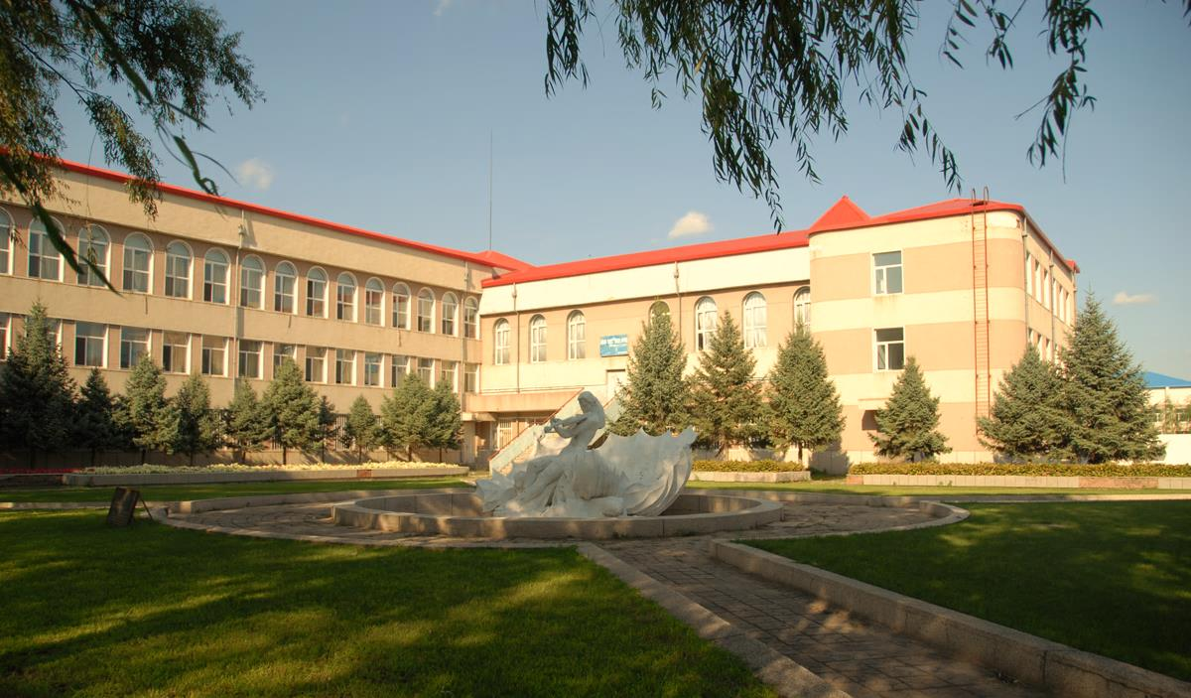
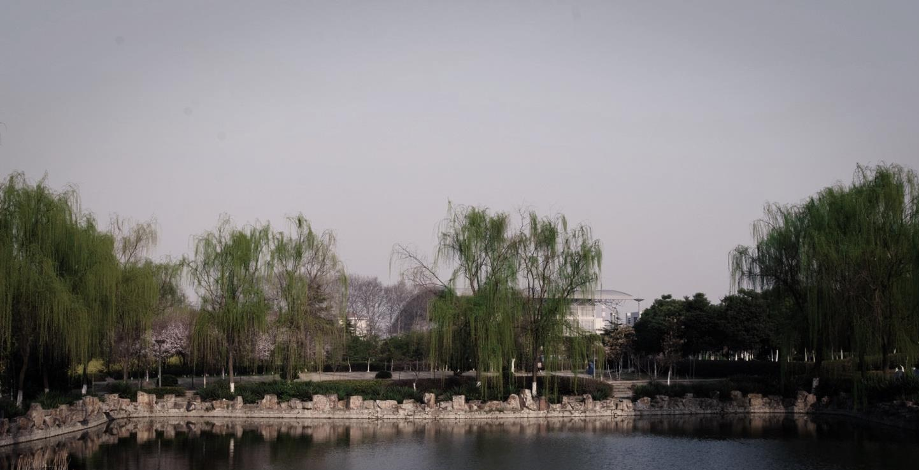







Slide 16
同学是不解的缘，同学是无欲的爱，我们是今生永远会的同学！正是因为有了同学这些浓浓的念想和这份延续多年的情缘，大家共同成长，才会越走越开阔，越走越稳健，越走越进步！

